Slide 1
ΠΑΝΕΠΙΣΤΗΜΙΟ ΔΥΤΙΚΗΣ ΑΤΤΙΚΗΣ
ΤΜΗΜΑ ΝΑΥΠΗΓΩΝ ΜΗΧΑΝΙΚΩΝ
ΘΕΡΜΟΔΥΝΑΜΙΚΗ
ΑΤΜΟΣΤΡΟΒΙΛΟΙ (ΓΕΝΙΚΑ)
Γεώργιος Κ. Χατζηκωνσταντής Επίκουρος Καθηγητής
Διπλ. Ναυπηγός Μηχανολόγος Μηχανικός
M.Sc. ‘’Διασφάλιση Ποιότητας’’
Τμήμα Ναυπηγικών Μηχανικών
Πανεπιστημίου Δυτικής Αττικής (ΠΑ.Δ.Α.)
ΘΕΡΜΟΔΥΝΑΜΙΚΗ ΚΑΘΗΓΗΤΗΣ ΓΕΩΡΓΙΟΣ Κ. ΧΑΤΖΗΚΩΝΣΤΑΝΤΗΣ 2020

Slide 2
θερμοκινητήρας εξωτερικής καύσης
Ατμοστρόβιλος :
Εκτονώνεται ατμός παράγοντας μηχανική ενέργεια περιστροφής
Στρόβιλοι ΔΡΑΣΕΩΣ
Στρόβιλοι ΑΝΤΙΔΡΑΣΕΩΣ

Slide 3
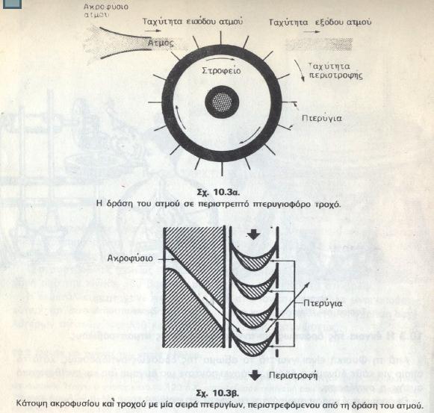
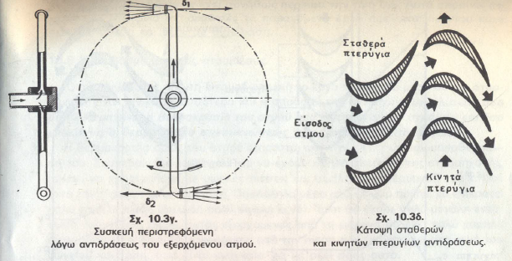
Δ Ρ Α Σ Η
Α Ν Τ Ι Δ Ρ Α Σ Η
ΑΤΜΟΜΗΧΑΝΕΣ / Γ.Φ.ΔΑΝΙΗΛ – Κ.Η.ΜΙΜΗΚΟΠΟΥΛΟΥ
ΑΤΜΟΜΗΧΑΝΕΣ / Γ.Φ.ΔΑΝΙΗΛ – Κ.Η.ΜΙΜΗΚΟΠΟΥΛΟΥ

Slide 4
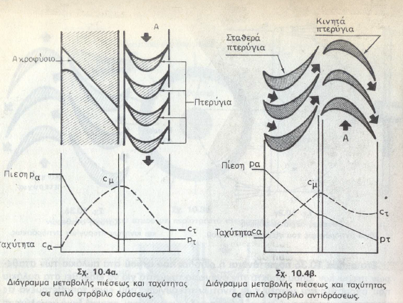
ΣΤΡΟΒΙΛΟΣ ΔΡΑΣΗΣ ΣΤΡΟΒΙΛΟΣ ΑΝΤΙΔΡΑΣΗΣ
ΑΤΜΟΜΗΧΑΝΕΣ / Γ.Φ.ΔΑΝΙΗΛ – Κ.Η.ΜΙΜΗΚΟΠΟΥΛΟΥ

Slide 5
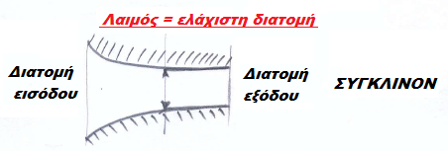
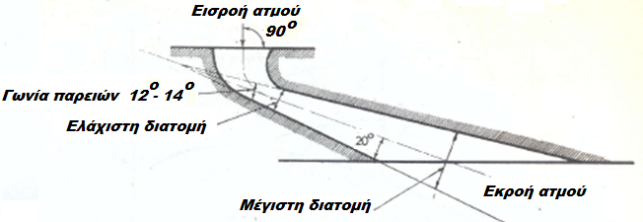
ΑΚΡΟΦΥΣΙΑ
Πλαγιοκομμένο

Slide 6
Κρίσιμη Πίεση
$$p_{κρισιμη}=0,577 ∙p_{0}$$
Για ξηρό (κορεσμένο ατμό)
Κρίσιμη ταχύτητα ή Ηχητική ταχύτητα
$$p_{κρισιμη}=0,546 ∙p_{0}$$
Για υπέρθερμο ατμό
$$p_{0}$$
= αρχική πίεση
Εξίσωση συνέχειας
$$\dot{m }=A∙\frac{w}{υ} =σταθερή$$
$$\left(\frac{w}{υ}\right)$$
$$A$$
(α)
$$A=f\left(\frac{w}{υ}\right)$$
$$\left(\frac{w}{υ}\right)$$
$$A$$
(β)
(α)
συγκλίνον
(β)
συγκλίνον - αποκλίνον

Slide 7
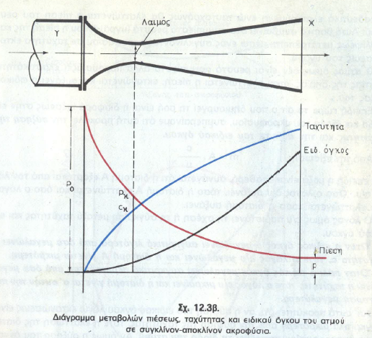
$$p_{κρισιμη }$$
$$p_{1 }<p_{2}$$
$$w_{ατμού}$$
$$w_{κρισιμη }$$
ΑΤΜΟΜΗΧΑΝΕΣ / Γ.Φ.ΔΑΝΙΗΛ – Κ.Η.ΜΙΜΗΚΟΠΟΥΛΟΥ

Slide 8
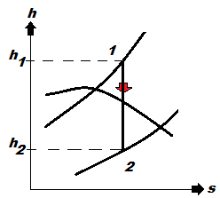
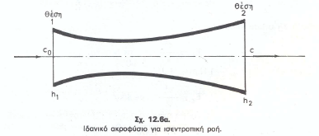
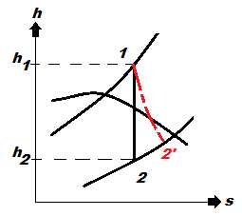
ΙΣΟΕΝΤΡΟΠΙΚΗ ΡΟΗ
ΙΣΟΕΝΤΡΟΠΙΚΗ ΡΟΗ
ΠΡΑΓΜΑΤΙΚΗ ΡΟΗ
Συντελεστής ταχύτητας
$$φ=\frac{w_{πραγματικη}}{w_{θεωρητικη}}$$
(χωρίς απώλειες)
$$w_{πραγματικη}=44,72∙φ∙\sqrt{Δh } (\frac{kJ}{kg})$$
$$Δh= h_{1}−h_{2}= \frac{w_{2}^{2} −w_{1}^{2}}{2}$$
$$φ=(0,93÷0,97)$$
ΠΡΑΓΜΑΤΙΚΗ ΡΟΗ
$$Δh= h_{1}−h_{2}= \frac{w_{2}^{2} }{2}$$
Βαθμός απόδοσης ακροφυσίου
$$η_{φ}= {(\frac{w_{πραγματικη}}{w_{θεωρητικη}})}^{2} = φ^{2}$$
$$w=1,41∙\sqrt{Δh } (\frac{J}{kg})$$
$$w_{θεωρητικη}=44,72∙\sqrt{Δh } (\frac{kJ}{kg})$$
Καλά σχεδιασμένο ακροφύσιο
$$η_{φ}=0,94$$
$$φ=0,97$$

Slide 9
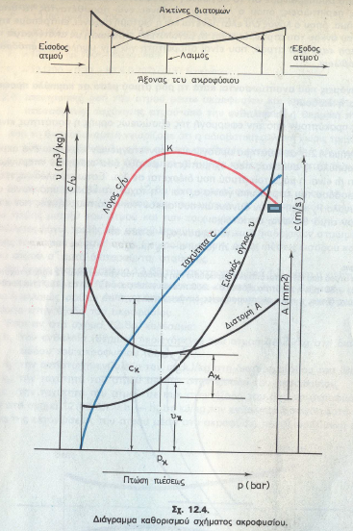
Ελάχιστη
διατομή
ακροφυσίου
Κ = μέγιστο της καμπύλης (w/υ)
= λαιμός
= κρίσιμη διατομή
Κρίσιμη πίεση ………………….
Κρίσιμη ταχύτητα …………….
Κρίσιμος ειδικός όγκος …….
Κρίσιμη διατομή ………………
$$p_{κρισιμη }$$
$$w_{κρισιμη }$$
$$υ_{κρισιμος ειδικός όγκος }$$
$$A_{κρισιμη διατομή }$$
συγκλίνον
$$\left(\frac{w}{υ}\right)$$
$$A$$
$$\left(\frac{w}{υ}\right)$$
$$A$$
$$υ$$
Μεγαλύτερη εκτόνωση
συγκλίνον - αποκλίνον
Μεγαλύτερη ταχύτητα ατμού
Υψηλότερη απόδοση στροβίλου
ΑΤΜΟΜΗΧΑΝΕΣ / Γ.Φ.ΔΑΝΙΗΛ – Κ.Η.ΜΙΜΗΚΟΠΟΥΛΟΥ

